Slide 1
RPAシナリオ説明書
PDF Data Scraping

Slide 2
目次 １．業務流れイメージ ２．フォルダ構成 ３．シナリオ概要

Slide 3
1．業務流れイメージ
業務担当
Invoices pdf
格納
Output
フォルダ 確認
RPA
PDF Data Scraping 作業が終わるまで
①
②
③
手動
起動
Invoices pdf データ
取得
Excel
データ入力
Invoices pdf ファイル移動
終了

Slide 4



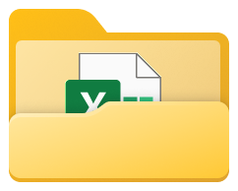
2．フォルダ構成
RPA作業用のフォルダ構成
invoices
Pdf ファイル
Fail
Pdf ファイル
Output
Project
Success
Pdf ファイル
log
RPAの実行ログを出力

Slide 5
3．シナリオ概要
3.1 シナリオ構成
シナリオ名 | 業務内容 | 備考
PDF Data Scraping | プロセス ① データ取得 invoices pdfファイルからデータ取得 ② データ入力 取得したデータをexcel に入力 ③ ファイル移動 ステータスによって、 invoices フォルダからのファイルを移動 | ※エラー発生しても、プロセス実行 エラーメッセージ出して、excel に入力

Slide 6
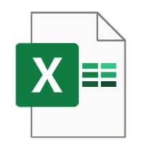
3．シナリオ概要
3.2 内訳入力
invoices
ScrapedInvoiceOutput

Slide 7
3．シナリオ概要
3.3 内訳入力
Fail
invoices
Success

Slide 8


